Slide 1
Презентация
На тему: «Огород на окне»
Подготовительная группа
Воспитатель Рюмина Наталья Владимировна

Slide 2
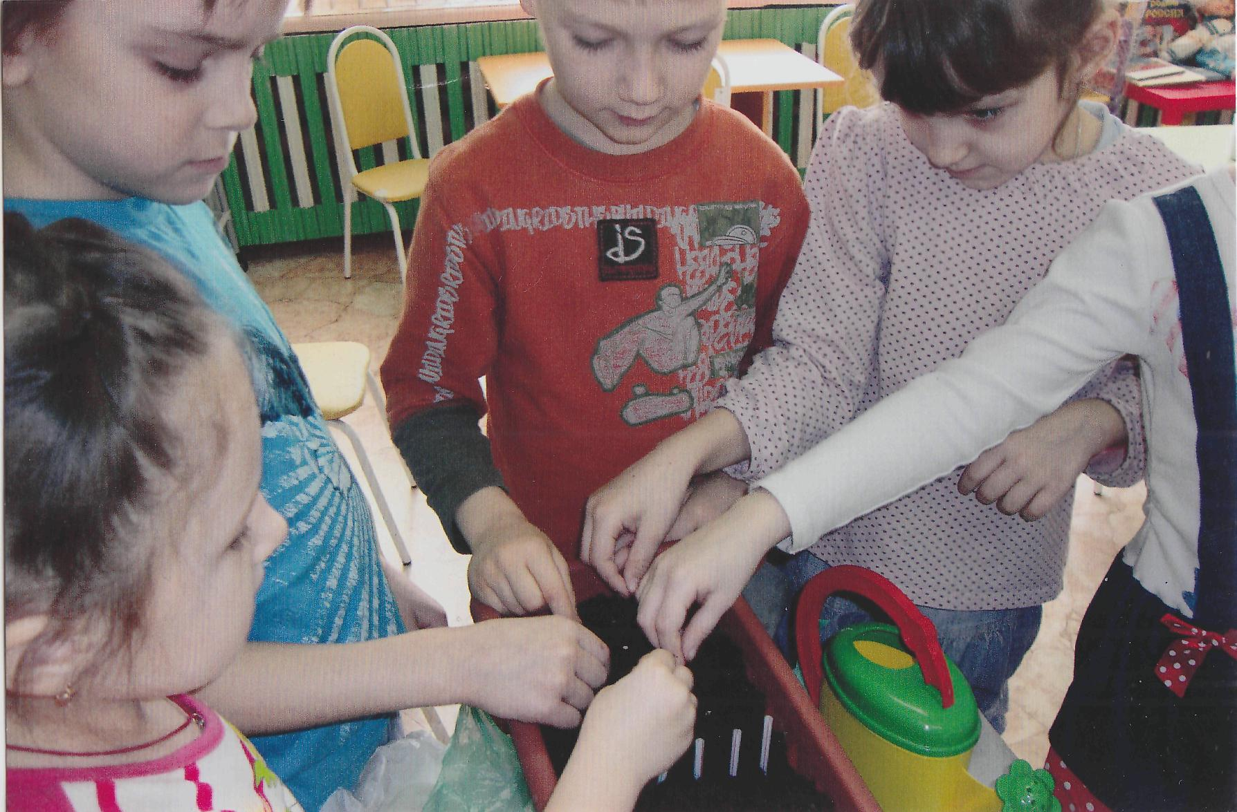
Наступает весна! Пора позаботиться о посадке семян овощей.
Посадка семян огурцов, помидор, перца и салата.

Slide 3
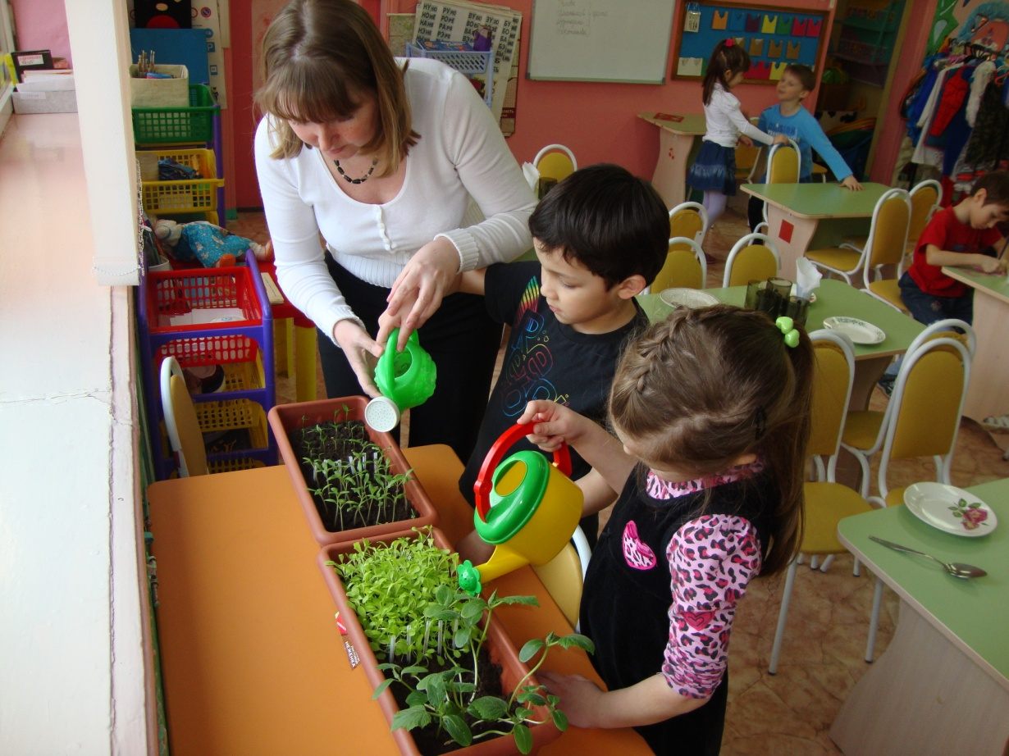
Наша рассада немного подросла, пора ее полить. Делать нужно аккуратно, не повредив корешки и веточки.

Slide 4
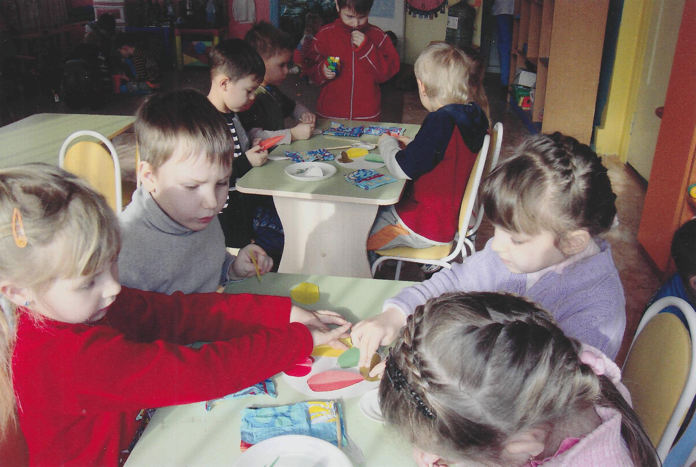
А пока ростки еще маленькие, мы все дружно выполним аппликацию «Овощной салат».

Slide 5
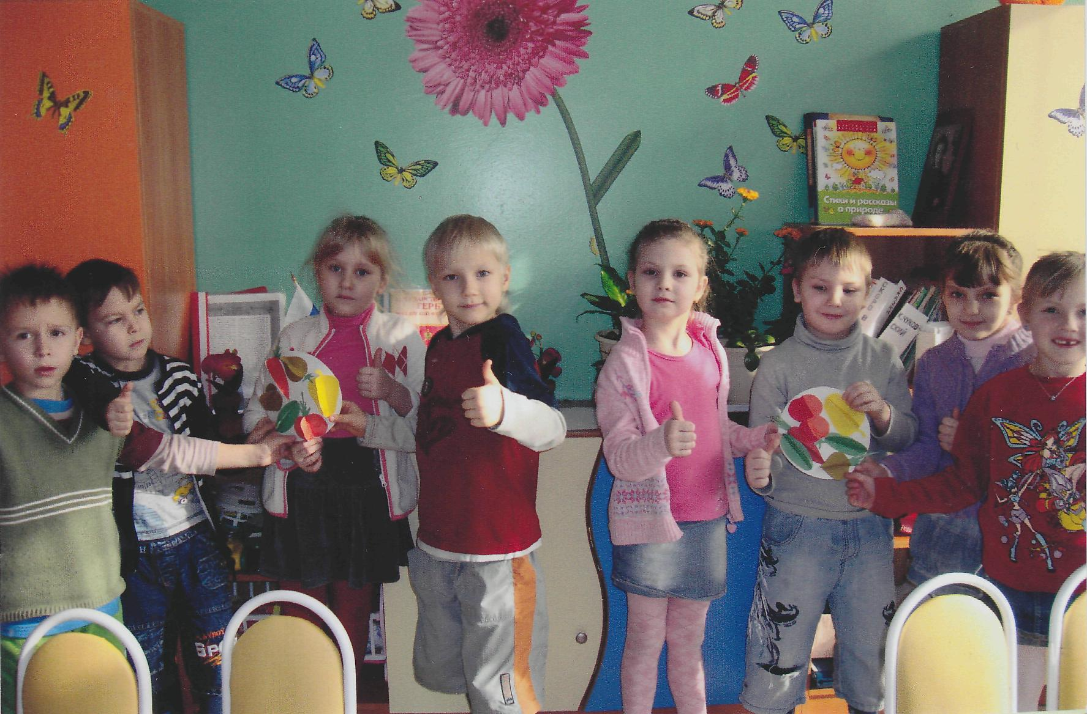
Здорово у нас получилось!

Slide 6
А какой будет урожай?
Мы обязательно вас пригласим!

